Slide 1
아이티어 ITEA
스토리보드
팀장 : 신나진
팀원 : 김태강, 김태경, 나이수, 이원, 조예인

Slide 2
메인 페이지
1.메인
2.회원
3.자격증소개
4.문제풀이
5.질문/토론
6.채팅방
7.Q&A
2-1.회원가입
2-2.로그인
2-3.정보수정
2-4.로그아웃
2-5.아이디 찾기
2-6.비번 찾기

Slide 3
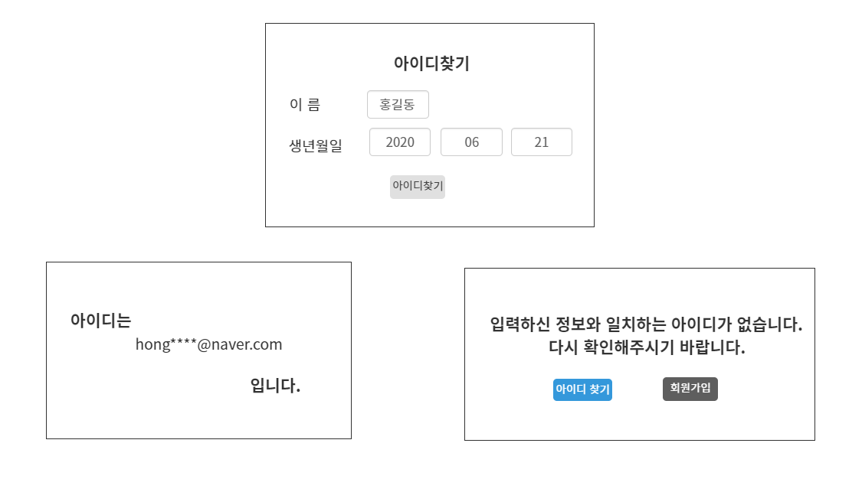
프로젝트 | 아이티어(ITEA)
페이지 번호 | 2-5
페이지 명 | 아이디찾기
작성자 | 조예인
화면설명
1 | 아이디를 찾을 수 있는 페이지다.
2 | 회원의 이름과 생년월일을 입력하고 아이디찾기 버튼을 클릭한다.
3 | 해당 회원정보가 데이터와 일치하면 아이디를 앞에서 4자리까지 보여준다.
4 | 해당 회원정보가 데이터와 일치하지 않으면 아이디찾기 or 회원가입 버튼을 클릭하여 이동한다.
페이지 흐름
요청
컨트롤러
뷰

Slide 4
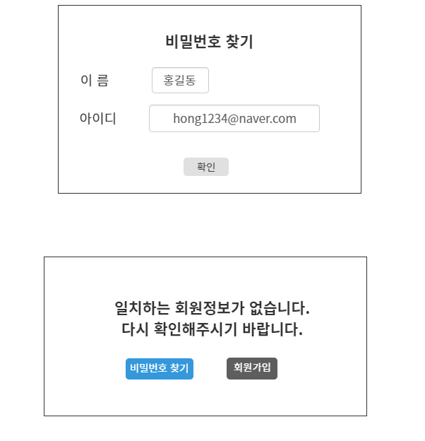
프로젝트 | 아이티어(ITEA)
페이지 번호 | 2-6
페이지 명 | 비밀번호찾기
작성자 | 조예인
화면설명
1 | 비밀번호를 찾을 수 있는 페이지다.
2 | 회원의 이름과 아이디를 입력하고 확인 버튼을 클릭한다.
3 | 해당 회원정보가 없으면 비밀번호찾기 or 회원가입 버튼을 클릭하여 이동한다.
페이지 흐름
요청
컨트롤러
뷰

Slide 5
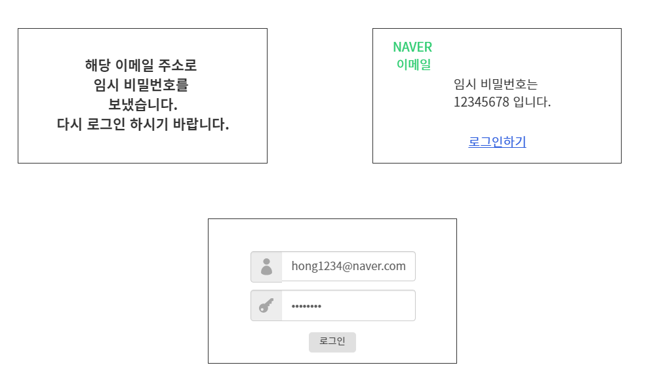
프로젝트 | 아이티어(ITEA)
페이지 번호 | 2-6
페이지 명 | 비밀번호찾기
작성자 | 조예인
화면설명
1 | 비밀번호를 찾을 수 있는 페이지다.
2 | 회원의 이름과 아이디를 입력하고 확인 버튼을 클릭한다.
3 | 회원정보가 있으면 해당 이메일로 임시 비밀번호를 발송한다.
4 | 이메일로 임시비밀번호를 확인한다. 로그인하기 링크를 누르면 로그인하기 페이지로 이동한다.
5 | 임시 비밀번호로 로그인한다.
페이지 흐름
요청
컨트롤러
뷰

Slide 6
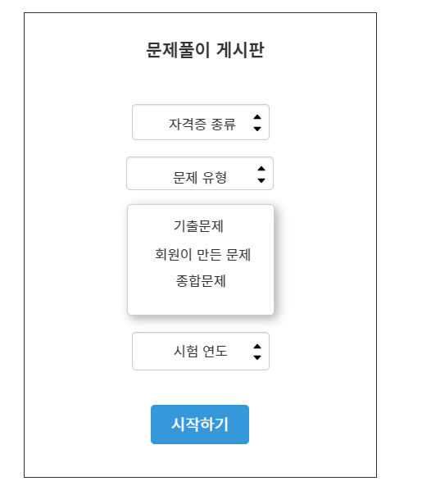
프로젝트 | 아이티어(ITEA)
페이지 번호 | 4
페이지 명 | 문제풀이 게시판
작성자 | 조예인
화면설명
1 | 해당 자격증의 문제풀이를 할 수 있는 페이지이다.
2 | 자격증 시험 종류를 선택한다.
3 | 문제유형을 선택한다. 문제유형은 기출문제,회원이 만든 문제, 종합문제가 있다.
4 | 시험연도를 선택한다. 연도는 복수선택 가능하다.
5 | 시작하기 버튼을 클릭하면 해당 자격증 문제풀이 페이지로 이동한다.
페이지 흐름
요청
컨트롤러
뷰

Slide 7
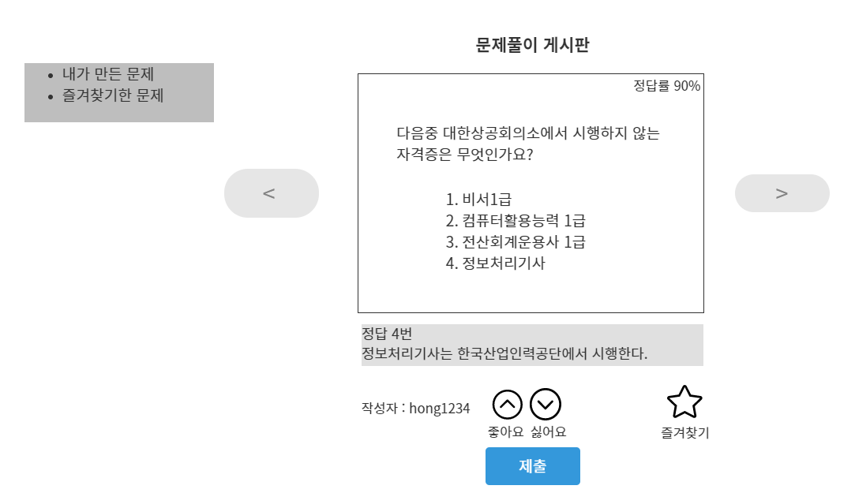
프로젝트 | 아이티어(ITEA)
페이지 번호 | 4
페이지 명 | 문제풀이 게시판
작성자 | 조예인
화면설명
1 | 해당 자격증의 문제풀이를 할 수 있는 페이지이다.
2 | 왼쪽 바에서 내가 만든 문제와 내가 즐겨찾기한 문제를 볼 수 있다.
3 | 문제는 1문제씩 나오며 좌우 화살표로 다른 문제로 이동한다.
4 | 해당 문제의 작성자를 확인할 수 있으며, 좋아요와 싫어요 버튼을 클릭하면 수를 볼 수 있다.
5 | 해당 문제를 즐겨찾기할 수 있다.
6 | 제출버튼을 누르면 하단에 정답과 해설이 나온다.
페이지 흐름
요청
컨트롤러
뷰

